Slide 1

GMES 인터페이스 시나리오
- 멕시코향 2차용접기 작업자 수동 선택 공간 -
이승준 / SW기술팀
sjyi@hubis.co.kr
2024.01.16

Slide 2
INDEX
GMES Communication Scenario
Message Structure(EPDS)
Communication Scenario 상세(PLC 포함)

Slide 3
01
GMES – Communication Scenario

Slide 4
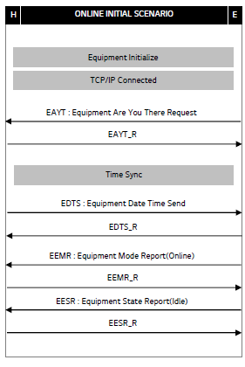
ONLINE MODE INITIAL SCENARIO
GMES
Communication Scenario
초기화 시나리오.
GMES Interface SW(이하 MIS로 표시) 실행 시, GMES HOST와 초기 연결 시나리오
EAYT 메시지를 이용하여, MES상의 현장비에 대한 정보를 획득한다.
EDTS 메시지 수신 후, 컴퓨터 시간을 GMES에서 보내준 시간으로 변경.
통신상태(Online) 보고. ※ 주의 : Online이 아닐 경우, 이후 보고 사항 상위(GMES)에서 응답 없음.
생략
장비의 상태는 PLC에서 제어하므로, EESR 동작은 생략

Slide 5
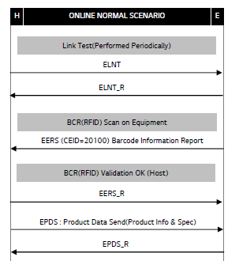
ONLINE NORMAL SCENARIO (1/2)
GMES
Communication Scenario
일반 시나리오.
제품(스테이터) 투입에서 배출까지의 일반상황에 대한 시나리오
Link Test로 연결여부 확인(상시, 약 10초 ~ 30초 간격, GMES 설정에 따라 달라짐)
투입 보고(바코드로 읽은 LOT ID 보고)
EPDS를 통해 LOT ID에 해당되는 Product Data 수신
- 이 때, 1차용접기 EQPID와 검사결과 수신
SUBITEM에 “WELD_EQPID”, 1차용접기 판정 결과 “01_1-2”, “01_3-4”, … 추가
(상세 내용은 02 “GMES – Message Structure” 참고)
다음장에 계속

Slide 6
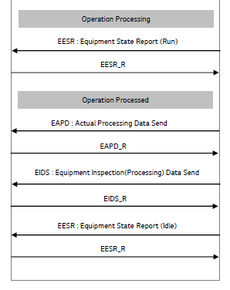
ONLINE NORMAL SCENARIO (2/2)
GMES
Communication Scenario
생략
장비의 상태는 PLC에서 제어하므로, EESR 동작은 생략
생략
제품 정보 관련 생성하지 않으므로, EAPD 생략.
배출보고
생략
장비의 상태는 PLC에서 제어하므로, EESR 동작은 생략

Slide 7
02
GMES – Message Structure

Slide 8
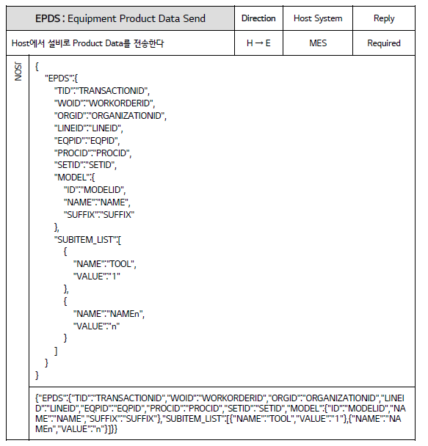
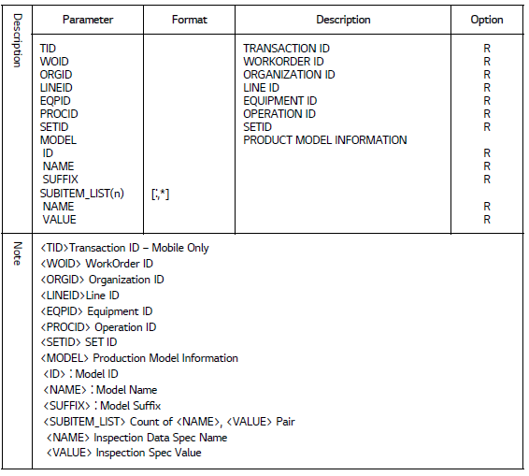
EPDS : Equipment Product Data Send (1/2)
GMES
Message Structure

Slide 9
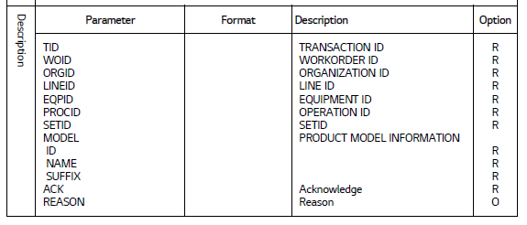
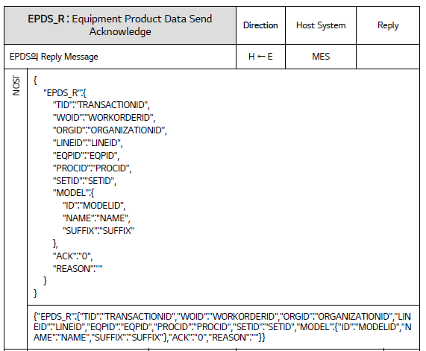
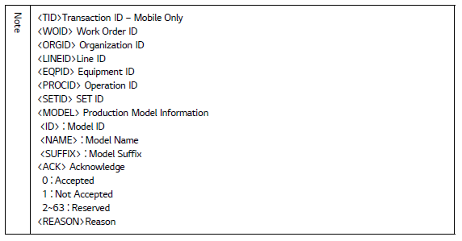
EPDS : Equipment Product Data Send (2/2)
GMES
Message Structure

Slide 10
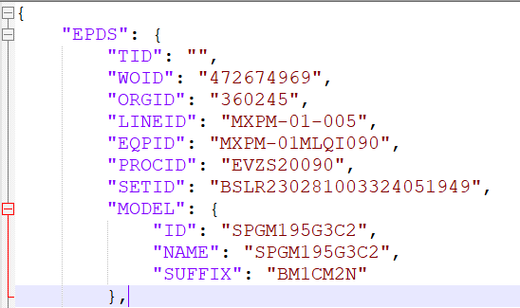
EPDS : Equipment Product Data Send – Sample(1/3)
GMES
Message Structure
본 샘플은 1차용접기 데이터를 가지고 수정한 것으로, 살제 장비 내용과 다를 수 있습니다.(샘플로만 참고 바랍니다.)
“TID” ~ “MODEL” : (변경사항 없음)
- 기존 1차용접기와 동일한 형태

Slide 11
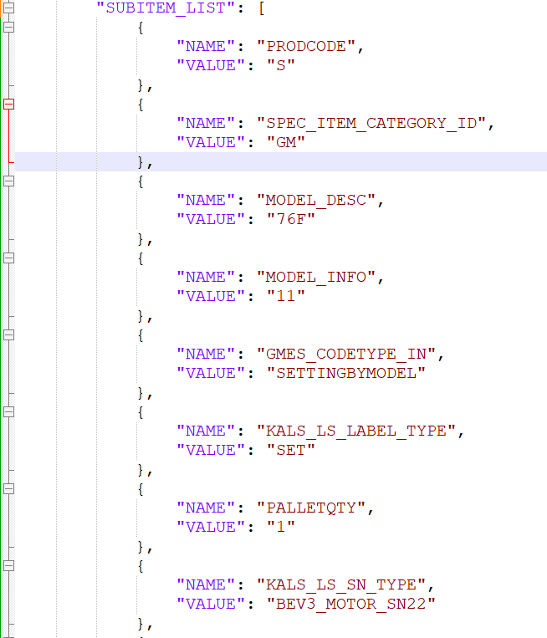
EPDS : Equipment Product Data Send – Sample(2/3)
GMES
Message Structure
본 샘플은 1차용접기 데이터를 가지고 수정한 것으로, 살제 장비 내용과 다를 수 있습니다.(샘플로만 참고 바랍니다.)
“SUBITEM_LIST”의
“PRODCODE” ~ “KALS_LS_SN_TYPE” : (변경사항 없음)
- 기존 1차용접기와 동일한 형태

Slide 12
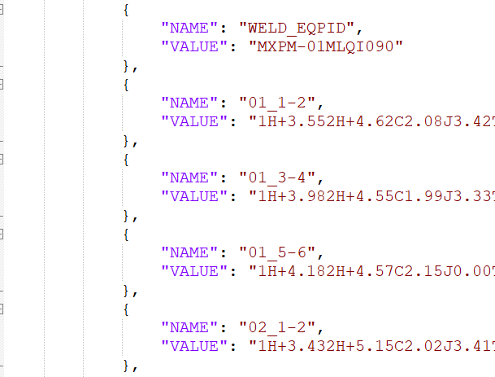
EPDS : Equipment Product Data Send – Sample(3/3)
GMES
Message Structure
본 샘플은 1차용접기 데이터를 가지고 수정한 것으로, 살제 장비 내용과 다를 수 있습니다.(샘플로만 참고 바랍니다.)
“SUBITEM_LIST” 내 신규 추가 아이템
- “WELD_EQPID” : 해당 스테이터의 1차용접기 장비 ID
- “01_1-2” ~ “96_5-6” : 1차용접기에서 검사한 결과
※ 자세한 샘플 형식은 첨부파일 참고 (EPDS_Sample_20240109.json)

Slide 13
03
GMES – Communication Scenario 상세

Slide 14
LG마그나(멕시코) 장비 배치도
GMES(PLC)
장비 배치도
하부용접기
#3
하부용접기
#6
용접기
컨베이어
신규 추가
하부용접기
#2
하부용접기
#5
2차 용접기
하부용접기
#1
하부용접기
#4
작업자
재용접 포인트
선택공간

Slide 15
장비 전체 운영 방안
GMES(PLC)
2차용접기 사용자 공간 동작 순서
GMES, PLC, GMES I/F System 연동 동작 순서
GMES
GMES I/F System
PLC
투입
투입보고 수신
투입보고
바코드 리더 입력
EERS
투입보고 Request
투입 Ack
Product Data 분석/저장
재용접 포인트
선택화면
Pop Up
EERS_ACK
EPDS(Product Data)
투입보고 Response
Product Data 분석하여, 이전장비 용접결과(최종결과) 후검사 영역에 Write
사용자에 의해,
재용접 포인트 수정
배출보고 수신
배출보고
양수버튼 ON
EIDS
배출보고 Request
배출 Ack
배출보고 응답
EIDS_ACK
배출
배출보고 Response

Slide 16
Link Test
GMES(PLC)
PLC통신
MES통신
Communication Scenario
Host(GMES)
Laser PC
PLC
반복
D52000.0 ON
1 초 후
D52000.0 OFF
반복
D53000.0 ON
1 초 후
D53000.0 OFF

Slide 17
스테이터 투입보고 – Normal Case
GMES(PLC)
PLC통신
MES통신
Communication Scenario
Error 없이 정상적으로 투입된 경우
Host(GMES)
Laser PC
PLC
EERS : Event Report Send
투입보고 Request(D53001.0 ON)
EERS_R : Event Report Ack
Yes
Barcode Error OFF(D52001.7 OFF)
Accepted?
EPDS : Product Data Send
EPDS_R : Product Data Ack
Error 판단 기준
: 스테이터 모델명이 현재 PLC 설정과 같은지 판단
(77 Model or 76 Model)
Error?
No
Model No Error OFF(D52001.2 OFF)
GMES 전검사 결과 저장
(1,2,3 호기 4,5,6 호기 구분)
신규추가
MES 전검사 결과 (D39000 ~ )
(1=Pass, Rework = 2, NG = 3)
투입보고 Response(D52001.0 ON)
투입보고 Request(D53001.0 OFF)
투입보고 Response(D52001.0 OFF)

Slide 18
스테이터 투입보고 –Abnormal Case(GMES Barcode Error)
GMES(PLC)
PLC통신
투입보고 하였으나, GMES 서버에서 Ack신호로 “Not Accepted”가 왔을 경우
PLC 터치 화면에 Error 표시하고, 재시도 할지? Pass할지? 결정
Pass의 경우, “Pass 시나리오 참고”
MES통신
Communication Scenario
Host(GMES)
Laser PC
PLC
EERS : Event Report Send
투입보고 Request(D53001.0 ON)
EERS_R : Event Report Ack
Accepted?
No
Barcode Error(D52001.7 ON)
Event Report Ack에서 Not Accepted일 경우,
EPDS(Product Data Send) 메시지는 들어오지 않는다.
투입보고 Response(D52001.0 ON)
PLC 터치에 알람신호 표시
및 진행여부 판단을 위해,
Error 신호 ON 이후,
투입보고 Response ON
투입보고 Request(D53001.0 OFF)
투입보고 Response(D52001.0 OFF)
PLC Touch 화면에 Error 화면 표시.
“재시도” / “Pass” / “수동조작” 중 선택.
재시도를 선택할 경우, 투입보고부터 다시,
PASS의 경우, Pass Case 시나리오 참고.

Slide 19
스테이터 투입보고 –Abnormal Case(Stator Model Error)
GMES(PLC)
PLC통신
투입보고 하였으나,
EPDS로 받은 스테이터 모델과 PLC에 설정되어 있는 스테이터 모델이 다를 경우
PLC 터치 화면에 Error 표시하고, 재시도 할지? Pass할지? 결정
Pass의 경우, “Pass 시나리오 참고”
MES통신
Communication Scenario
Host(GMES)
Laser PC
PLC
EERS : Event Report Send
투입보고 Request(D53001.0 ON)
EERS_R : Event Report Ack
Yes
Barcode Error(D52001.7 OFF)
Accepted?
EPDS : Product Data Send
EPDS_R : Product Data Ack
Error 판단 기준
: 스테이터 모델명이 현재 PLC 설정과 같은지 판단
(77 Model or 76 Model)
Error?
Yes
Model No Error(D52001.2 ON)
PLC 터치에 알람신호 표시
및 진행여부 판단을 위해,
Error 신호 ON 이후,
투입보고 Response ON
투입보고 Response(D52001.0 ON)
투입보고 Request(D53001.0 OFF)
투입보고 Response(D52001.0 OFF)
PLC Touch 화면에 Error 화면 표시.
“재시도” / “Pass” / “수동조작” 중 선택

Slide 20
스테이터 투입 Pass
GMES(PLC)
PLC통신
MES에 투입보고는 하였으나,
용접 진행하지 않고, 그냥 스테이터를 Pass 시키는 모드(2023.02.10 추가)
MES통신
Communication Scenario
Host(GMES)
Laser PC
PLC
Pass Request
D53001.6 ON
정보 Clear
Pass Response
D52001.6 ON
Pass Request
D53001.6 OFF
Pass Response
D52001.6 OFF
스테이터 용접 없이,
그냥 컨베이어로 보냄

Slide 21
스테이터 배출보고 –Normal Case
GMES(PLC)
PLC통신
MES통신
Communication Scenario
Host(GMES)
Laser PC
PLC
배출보고 Request(D53001.1 ON)
검사결과 Data
다시 읽어 처리
EIDS : Equip Inspection Data Send
EIDS_R : Equip Inspection Data Ack
Accepted?
Yes
Output Error(D52001.12 OFF)
배출보고 Response(D52001.1 ON)
배출보고 Request(D53001.1 OFF)
배출보고 Response(D52001.1 OFF)

Slide 22
스테이터 배출보고 –Abnormal Case
GMES(PLC)
PLC통신
배출보고 하였으나, GMES 서버에서 Ack신호로 “Not Accepted”가 왔을 경우
PLC 터치 화면에 Error 표시하고, 재시도 할지? Pass할지? 결정
Pass의 경우, “Pass 시나리오 참고”
MES통신
Communication Scenario
Host(GMES)
Laser PC
PLC
배출보고 Request(D53001.1 ON)
검사결과 Data
다시 읽어 처리
EIDS : Equip Inspection Data Send
EIDS_R : Equip Inspection Data Ack
No
Output Error(D52001.12 ON)
Accepted?
배출보고 Response(D52001.1 ON)
배출보고 Request(D53001.1 OFF)
배출보고 Response(D52001.1 OFF)
PLC Touch 화면에 Error 화면 표시.
“재시도” / “Pass” / “수동조작” 중 선택

Slide 23

귀사 제품의 품질확보 및 생산성 향상을
극대화 하는 최적의 솔루션을 공급하겠습니다.
감사합니다

